Slide 2
Exercícios para entregar CAPACITORES
Prof.: Giovanni Leopoldo Rozza

Slide 3
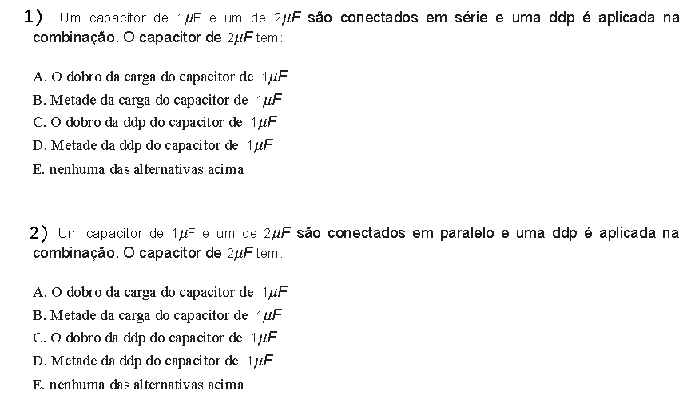
Exercícios

Slide 4
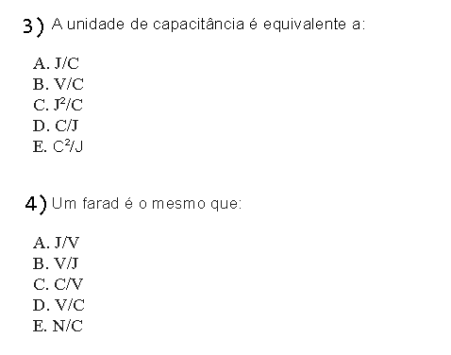
Exercícios

Slide 5
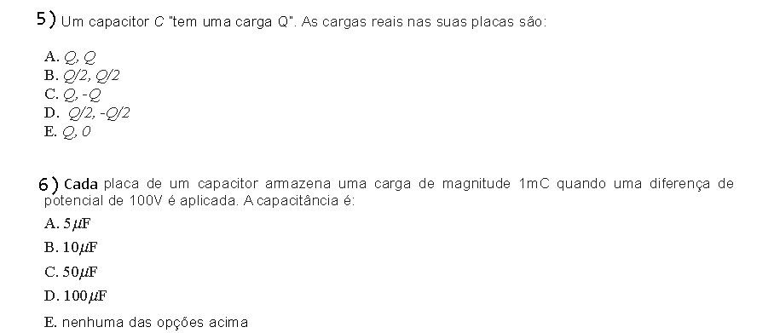
Exercícios

Slide 6
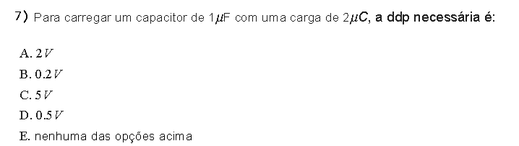
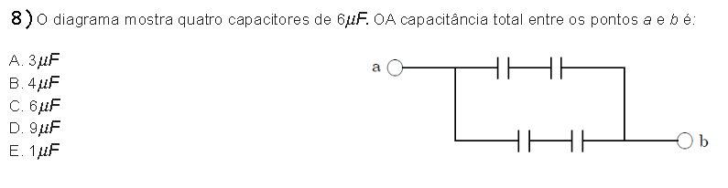
Exercícios

Slide 7
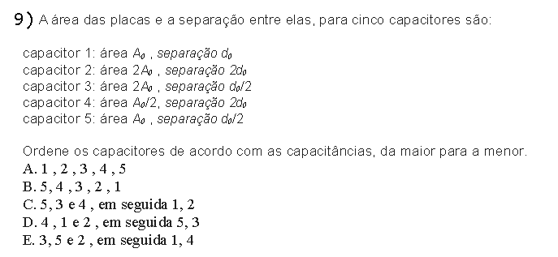
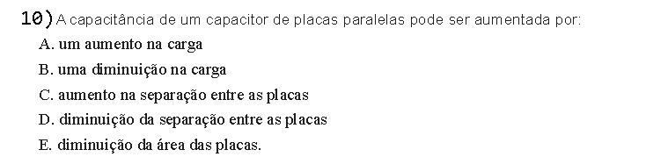
Exercícios

Slide 8
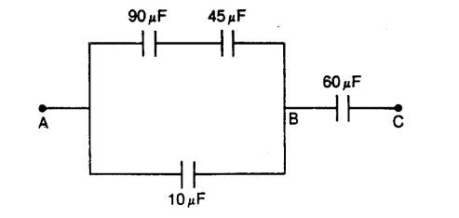
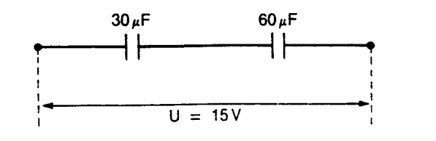
Exercícios
11) Este conjunto foi ligado a uma bateria de 100V. Calcule a carga do capacitor de 10uF.
12) Associaram-se em série dois capacitores de capacidade C1 = 30uF e C2 = 60uF. Aplicou-se ao conjunto uma d.d.p. de 15 V. Qual a d.d.p. em cada um?

